Slide 1



Slide 2

과대 광고에 대한 법률
지쿱은 모든 회원 분이 과대광고로 인하여, 피해가
가지 않도록 건전한 광고 문화에 힘쓰고 있습니다.
아래의 관련 법률을 참고하시어, 허위 과대광고로
이어지지 않도록 많은 협조 부탁드립니다.
사실과 다르게 표시ㆍ광고하거나 사실을 지나치게 부풀려 표시ㆍ광고를 하지 말 것
사실을 은폐하거나 축소하는 등의 방법으로 표시ㆍ광고를 하지 말 것
비교 대상 및 기준을 분명하게 밝히지 아니하거나 객관적인 근거 없이 자기 또는 자기의 상품이나 용역을 다른 사업자 또는
사업자단체나 다른 사업자등의 상품등과 비교하여 우량 또는 유리하다고 표시ㆍ광고를 하지 말 것
다른 사업자등 또는 다른 사업자등의 상품등에 관하여 객관적인 근거가 없는 내용으로 표시ㆍ광고하여 비방하거나 불리한
사실만을 표시ㆍ광고하여 비방하는 것을 하지 말 것
[발췌] 표시ㆍ광고의 공정화에 관한 법률(약칭: 표시광고법) [시행 2018. 12. 13.] [법률 제15699호, 2018. 6. 12., 일부개정]
제2장 부당한 표시·광고 행위의 금지 등 제3조(부당한 표시ㆍ광고 행위의 금지)
표시ㆍ광고의 공정화에 관한 법률 시행령 ( 약칭: 표시광고법 시행령 )[시행 2018. 12. 13.] [대통령령 제29333호, 2018. 12. 4., 일부개정]
제3조(부당한 표시ㆍ광고의 내용)

Slide 3

1
2
3
4
5
6
제품구성
제품특징
보관 및
취급시의
주의사항
사용 시
주의사항
주요성분
합성 vs 식물성 유래 계면활성제
* 본 자료는 내부교육용 자료로 외부 반출 및 게시를 하실 수 없습니다.

Slide 4
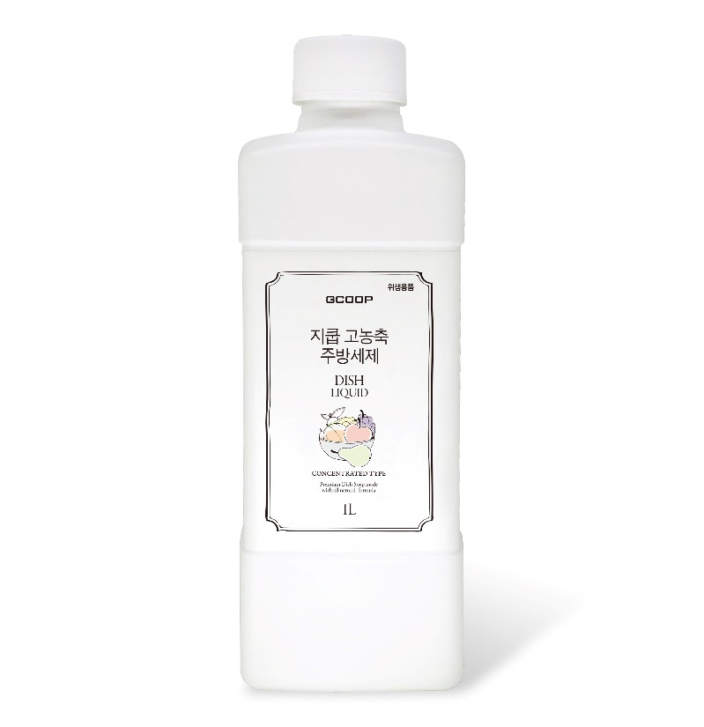
1
제품구성
+ 제품명 : 지쿱 고농축 주방세제
+ 중량 : 1L
+ 주요성분 : 식물성 유래 계면활성제(24.3%), 글리세린, 알로에베라겔파우더, 매실추출물, 유자추출물,
쌀미강추출물, 스피어민트오일, 라벤더오일
+ 표준사용량 : 물 1L에 0.75ml 사용
+ 용도 : 과일, 야채 및 식기, 조리기구 세정용

Slide 5


천연 유래 포뮬러로 만든 프리미엄 주방세제
+ 식물성계면활성제 사용으로 쉽게 생분해 되어 환경 보호에 도움
+ 유아용 젖병 및 식기 세척도 부담없이 사용
독일 더마 테스트/ 국내 피부 자극 테스트 완료
(사용조건 인체 피부자극 시험결과 무자극)
+ NO ADDED
無알러지유발물질(26종), 無방부제(14종), 無프탈레이트(6종), 無중금속(4종), 無디옥산,
無글루타알데히드, 無인산염, 無벤젠, 無테트라클로로에틸렌, 無색소, 無인공향
+ 자연유래 포뮬러로 깔끔한 세척
고농축 포뮬러로 기름때는 말끔
잔여물 걱정없이 헹굼을 깔끔
2
제품특징

Slide 6
사용 기준 및 사용방법
[과일, 야채 세척]
표준 사용량으로 희석한 세척 액에 과일, 야채를 담가서 세척하십시오.
희석한 세척 액에 과일, 야채를 5분 이상 담그지 마십시오.
세척 후에는 반드시 음용에 적합한 물로 씻어 주십시오. 이때 흐르는 물을 사용할 때에는 30초 이상, 흐르지 않는 물을 사용 할 때에는 물을 교환하여 2회 이상 씻어 주십시오.
[식기, 조리기구 세척]
수세미에 적당량을 취한 후 거품을 발생시켜 식기, 조리기구를 세척하십시오.
세척 후에는 세척제가 잔류하지 않도록 반드시 음용에 적합한 물로 씻어 주십시오. 이때 흐르는 물을 사용할 때에는 5초 이상, 흐르지 않는 물을 사용 할 때에는 물을 교환하여 2회 이상 씻어 주십시오.
3
보관 및
취급상
주의사항

Slide 7
사용 및 보관상 주의사항
용도 이외 또는 표준사용량 이상으로 사용하지 마십시오.
어린이의 손에 닿지 않는 곳에 보관하십시오.
민감한 피부이거나 장시간 사용할 경우 피부트러블이 발생 할 수 있으니 고무장갑을 착용하여 주시고, 사용 후에는 물로 손을 깨끗이 씻어 주십시오.
의류에 묻으면 변색, 탈색, 얼룩 등이 생길 수 있으니 주의하십시오.
여름철에는 온도가 높은 곳을 피아고, 겨울철에는 얼지않도록 0°C 이상 실온에 보관하십시오. (제품 고유의 특성으로 인해 침전물이 생길수 있으나 품질에는 이상이 없습니다.)
희석액을 장시간 보관 시 변질될 우려가 있으니 사용할 때마다 희석하여 사용하십시오.
차량이나 가정에서 넘어진 채로 두시면 액이 흘러나올수 있으므로 주의하십시오.
4
사용 시
주의사항
※응급처치※ 만일 마셨을 경우 토하거나 물을 마시게 하고 눈에 들어간 경우에는
흐르는 물로 씻고 의사와 상의하십시오.

Slide 8
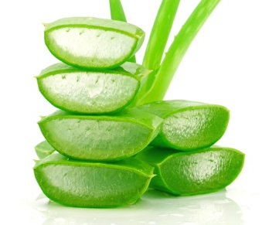
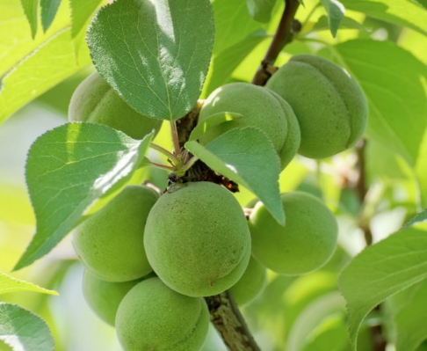
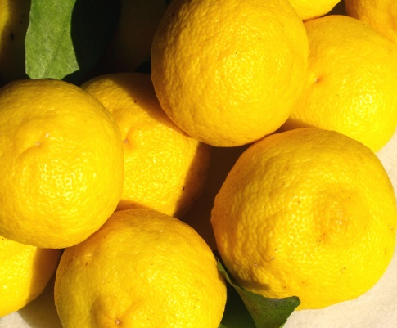
5
주요성분
알로에베라겔 파우더
매실추출물
유자추출물
피부를 부드럽고 유연하게 하며, 보습에 도움
매실나무의 열매에서 추출하여 얻은 성분. 보습력 증진으로 건조감 예방
유자 열매에서 추출한 성분으로 비타민C, 비타민B 등의 성분 함유.
컨디셔닝 역할로 피부에 활력을 부여해 줌
* 원료적 특성에 한함

Slide 9
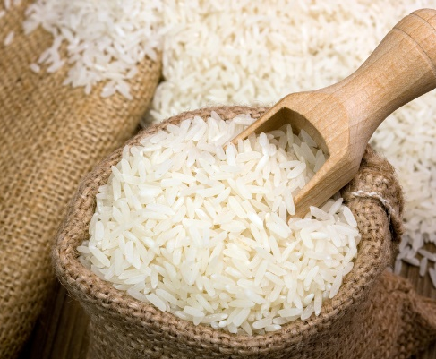
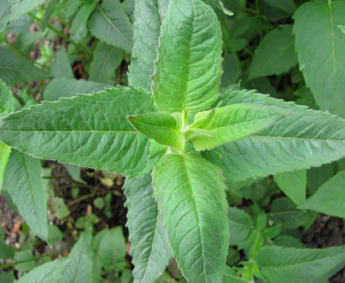
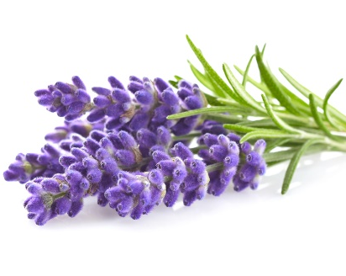
5
주요성분
쌀미강추출물
스피어민트오일
라벤더오일
쌀에서 추출하여 얻은 성분으로 피부결을 부드럽고 유연하게 해주며 활력과 생기를 부여해 줌
산뜻한 향을 부여해 줌
부드러운 향으로 기분좋은 느낌을 부여해 줌
* 원료적 특성에 한함

Slide 10
합성 계면활성제
식물성 유래계면활성제
6
추출대상
석유추출물이며 황산, 질산, 염산 등의 화학물질에서 추출
윗 점 오일과 식물성 글리세린,
사탕수수와 같은 당에서 추출
합성 VS
식물성
알러지 유발 및 피부 층을 손상
시킴. 피부에 쉽게 침투하여 피부 자극 유발. 쉽게 분해 되지 않고 지하수를 오염시켜 환경을 파괴
피부에 자극이 적음
영향
세정력
많은 헹굼이 필요함
세정력은 좋으며 자연에서 생분해 되어 친환경적임.
대표적
종류
SLS(Sodium Lauryl Sulfate), SLES(Sodium Laureth Sulfate)
거품 세제의 주요성분
피부를 통해 쉽게 침투하여 피부에 5일정도 머무르며 피부에 자극을 줌
ALES( 암모늄라우레스설페이트) /ALS (암모늄라우릴설페이트)
소듐코세스설페이트
코코-글루코사이드
코코넛오일에서 유래한 세정성분
알킬폴리글루코사이드
(Alkyl Polyglucoside)
사탕수수에서 추출한 천연 계면 활성제 성분. 코코베타인과 블렌딩하여 사용 시 더욱 효과적임.

